Slide 1



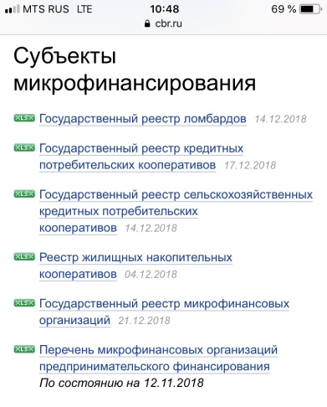

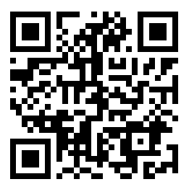
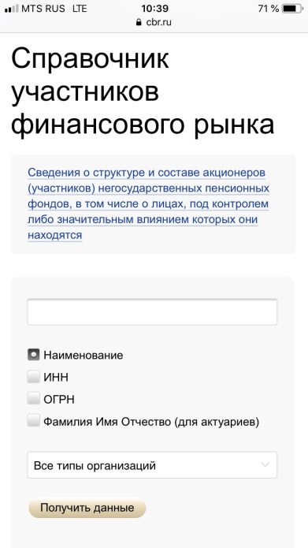
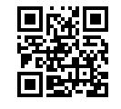
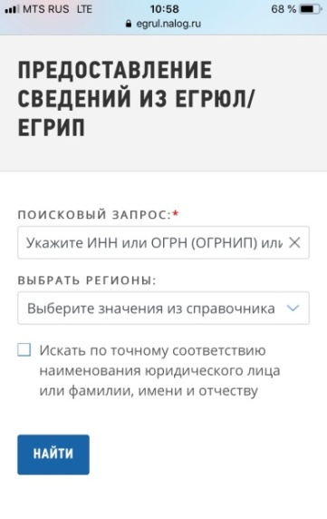
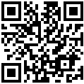

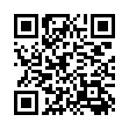
Как проверить, состоит ли организация в реестре участников финансового рынка
Как сообщить информацию о субъекте в Банк России
На официальном сайте Банка России
https://www.cbr.ru/
Останови распространение рекламы нелегальной деятельности на финансовом рынке!
Реестры субъектов микрофинансирования
Справочник УФР
При обнаружении рекламы нелегального кредитора или финансовой пирамиды, информацию и фотоматериалы можно направить в Отделение Ростов-на-Дону Южного ГУ Банка России
на электронную почту:
60siao@cbr.ru
Организацию можно проверить на сайте ФНС России
Список компаний с выявленными признаками нелегальной деятельности
Телефон для консультации:
(863) 261-39-23

